Slide 1
19考研全程规划
新东方·张乐

Slide 2
1. 要不要考，为什么要考？
2. 怎么考？

Slide 3
起点 资格
薪酬
职业
发展
人脉
央企、国企、研究单位、高校、大型企业、公务员
大型企业、上市公司
研究生的优势
职称评选、人才提拔、创业认可
导师、同学、上下届师兄妹

Slide 4
一. 最佳参加考研时间：大三＞大四＞工作以后
考研要趁早

Slide 5
二.备考时间表
9.12日左右出考试大纲
9.15-9.30预报名（应届）
10.10-10.31正式报名
11.10左右现场确认
3月11左右出国家线
12月底考试
2月初开始出分
3月初-4月中旬复试
6-7月收到录取通知书

Slide 6
三.研究生分类
培养目标不同
学术型
专业型
学习方式不同
脱产（全日制）
不脱产（非全日制）
研究生类别
PS: 2017年研究生考试 全日制和非全日制统一考试时间统一考试卷子 单独划线 合格毕业双证 (注明学习方式)

Slide 7
4.考试分值区别
学硕500分
英语一100分
数学Or专业课一150分
专业课二150分
政治100分

Slide 8
专硕
300分
英语二（100分）
199管理类（200分）
500分
数学or专业课一（150分）
英语二Or英语一（100分））
政治（100分）
专业课二（150分）

Slide 9
34所
&专业类学校
211学校
普通学校

Slide 10
5.招生人数
6.录取分数
7.专业课参考书及真题

Slide 11
学校 | 专业大类 | 招生人数 | 推免生 | 政治 | 英语 | 专业课 | 总分
上海交通大学 | 学硕 | 4 | 3 | 50 | 55 | 180 | 310
 | 专硕 | 12 | 11 | 50 | 55 | 180 | 310
北京师范大学 | 学硕 | 28 | 11 | 45 | 45 | 180 | 295
 | 专硕 | 75 | 11 | 40 | 40 | 180 | 280
吉林大学 | 学硕 | 20 | 7 | 40 | 40 | 180 | 325
 | 专硕 | 20 | 7
四川大学 | 学硕 | 34 | 6 | 40 | 40 | 120 | 305
 | 专硕 |  |  | 35 | 35 | 105 | 300
浙江大学 | 学硕 | 29 | 15-20 | 55 | 55 | 160 | 320
 | 专硕
重庆大学 | 学硕 | 55 | 23 | 50 | 50 | 180 | 345
国家线 | 学硕 | A类 |  | 34 | 34 | 102 | 265
 | 专硕
 | 学硕 | B类 |  | 31 | 31 | 93 | 255
 | 专硕

Slide 12
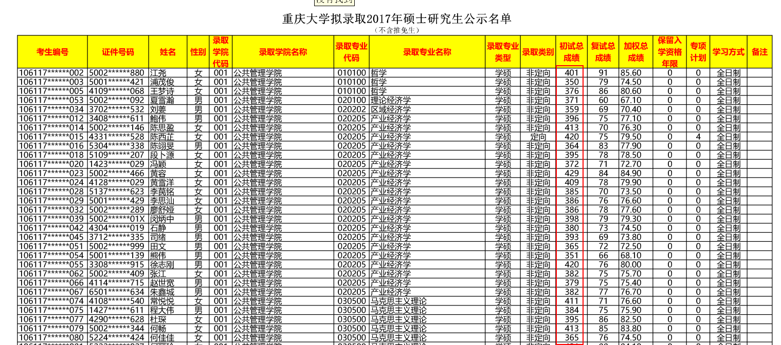

Slide 13
时间规划
1、2018年3-6月：数学、英语、专业课（跨专业）
2、2018年7-9月：政治基础、专业课基础（本专业）、英、数强化
3、2018年10-11：政治、专业课强化、英、数冲刺
4、2018年12月：政治、专业课冲刺、英、数查漏补缺

Slide 14
考研英语单项
1.完形填空，
2.新题型，
3.阅读，
4.英译汉翻译，
5.英语写作（大，小作文）

Slide 15
考研英语复习
基础
强化

Slide 16
基础阶段单项复习顺序
词汇先行
长难句分析后续跟上
出题人会考哪些单词
出题人会考这些单词的什么意思
出题人对这些单词的考查要求是什么
出题人重点考查的语法知识
重点语法知识出题人的考查方式
不同题型对语法知识的考查要求
阅读基础能力训练
精读和泛读结合
训练找到出题位置的能力

Slide 17
基础词汇

Slide 18
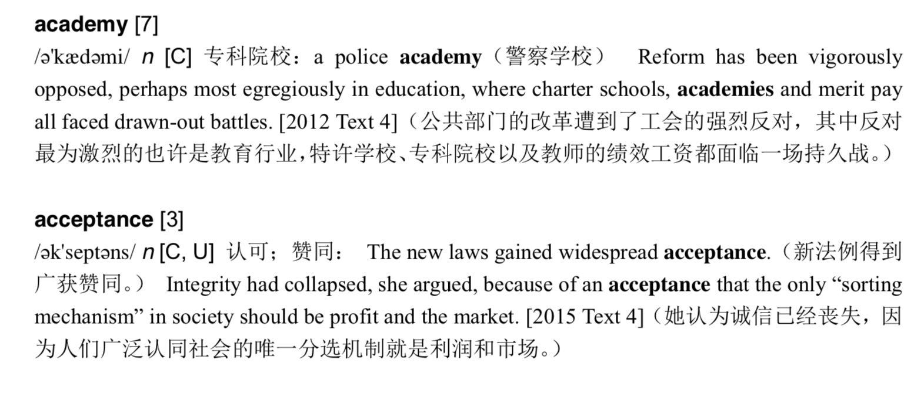
高频词汇

Slide 19
熟词僻义

Slide 20
高频语法

Slide 21
例一：I think that that that that that boy writes on the blackboard is wrong.
例二：There is no sky in June so blue that it does not point forward to a bluer,...

Slide 22
1.完型，阅读，新题型，翻译——输入式语法（能识别能读懂即可）
2.写作（大小作文）——输出式语法（能写出符合语法结构的句子）

Slide 23
考研中重点语法点

Slide 24
句子主干——考点：阅读／翻译重点运用
动词时态、语态的构成及其用法——考低：非重点，但需识别
非谓语动词的构成及其用法考点：完形，翻译，写作重点运用
各类从句（名词性从句，定语从句，状语从句）用法以及逻辑判断——考点：完形，新题型，阅读，翻译，写作
插入语的结构及其用法——考点：完形，翻译，高级写作句式
介词短语的运用——考点：贯穿整张试卷

Slide 25
In the early industrialized countries of Europe the process of industrialization-- with all the far-reaching changes in social patterns that followed--was spread over nearly a century, whereas nowadays a developing nation may undergo the same process in a decade or so.（翻译真题）

Slide 26
基础比强化阶段更重要！

Slide 27
强化部分
完形填空（10分，20个空）
新题型（10分，5个空）
阅读（40分，4篇）
翻译（10分，五句话翻译／15分片段翻译）
写作（30小作文+大作文／25分大小作文）

Slide 28
阅 读

Slide 29
普通阅读重点出题位置
段落首末句（句子主干信息）
问句（设问和反问）
逻辑关系结构（逻辑重点）

Slide 30
句子主干信息：
Creating a “European identity” that respects the different cultures and traditions which go to make up the connecting fabric of the Old continent is no easy task and demands a strategic choice.

Slide 31
逻辑分析实际案例——阅读
In spite of “endless talk of difference,” American society is an amazing machine for homogenizing people.
21. The word “homogenizing” (Line 2, Paragraph 1) most probably means________.
[A] identifying [B] associating
[C] assimilating [D] monopolizing
出题人到底要考什么？

Slide 32
Thank you！

